Slide 1



PSICOMETRIA APLICADA (4 ENCONTROS)
AULA 3 – Análise Fatorial
LUIS ANUNCIAÇÃO (PUC-RIO)
2021

Slide 2
Agenda
1º momento:
Avaliação da estrutura interna de um instrumento
Notações e panorama geral
A necessidade da análise fatorial
Condições pragmáticas
2º momento:
A análise de um instrumento socioemocional

Slide 3
Aspectos analíticos em Estatística e análise de dados
Conceitos aplicados em Psicometria
Correlação
Fidedignidade
Análise multivariada
Estrutura interna
Álgebra linear
Dimensão
Discriminação

Slide 4
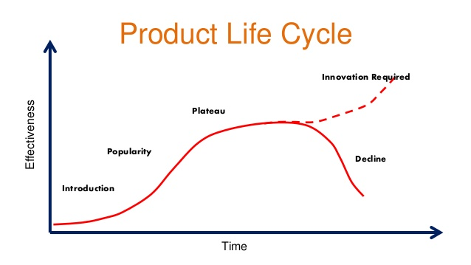
Onde estamos na divulgação academica
Onde estamos na resposta metodológica

Slide 5
(MEU) DESAFIO

Slide 6
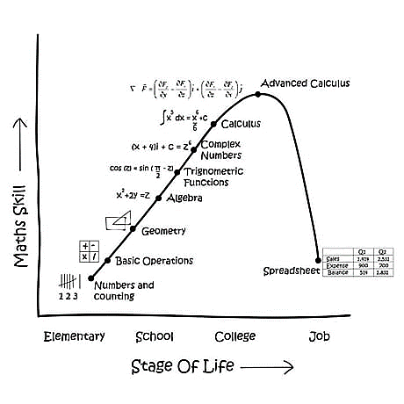
Problem solving
Prob. Understanding

Slide 7
Evidências de validade

Slide 8
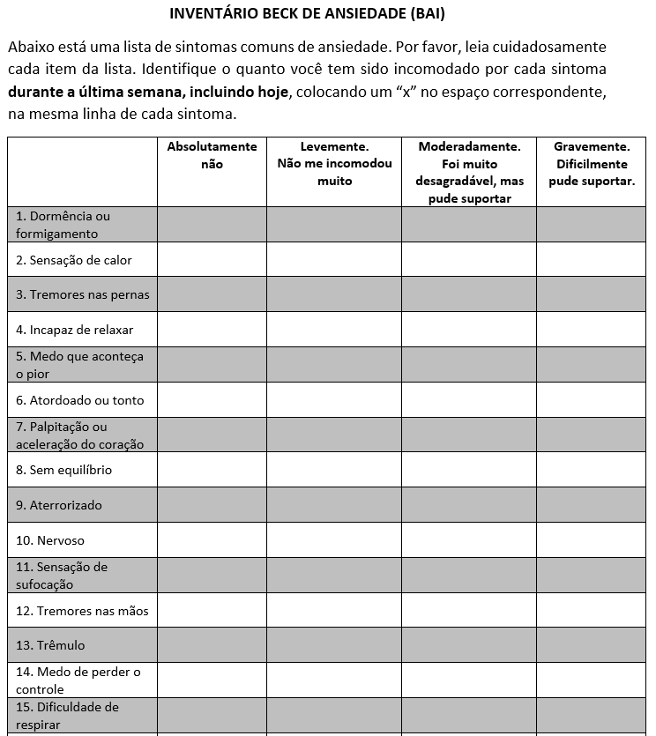
0
1
2
3
0
1
2
3
0
1
2
3

Slide 9
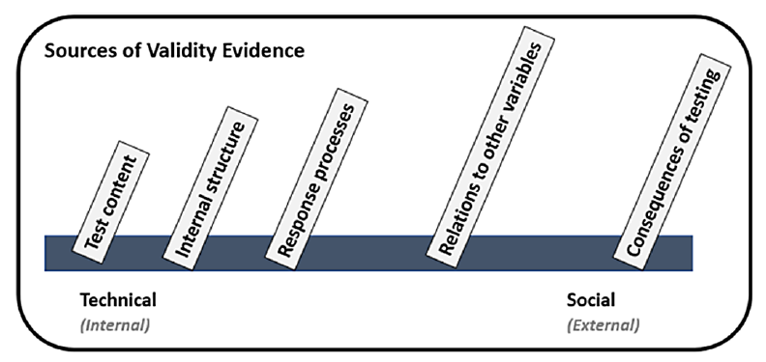
Em vez de tipos, fontes de evidência
“validade de critério”
“validade de construto” e “fidedignidade”
“validade de conteúdo”
Anunciação, L., & Portugal, A. C. (2020). A Case Study on Strengthening the Link Between Psychometrics, Assessment, and Intervention in Autism Spectrum Disorder (ASD). In Advances in Early Childhood and K-12 Education (pp. 154–171). IGI Global. https://doi.org/10.4018/978-1-7998-1431-3.ch008

Slide 10

Em vez de tipos, fontes de evidência
Análise de fidedignidade
Análise de “dimensionalidade”
(Cook & Beckman, 2006)
Anunciação, L., & Portugal, A. C. (2020). A Case Study on Strengthening the Link Between Psychometrics, Assessment, and Intervention in Autism Spectrum Disorder (ASD). In Advances in Early Childhood and K-12 Education (pp. 154–171). IGI Global. https://doi.org/10.4018/978-1-7998-1431-3.ch008

Slide 11
Qual é a natureza e a quantidade de dimensões psicológicas?

Slide 12
Representações
(Diagramas gráficos e analíticas)

Slide 13
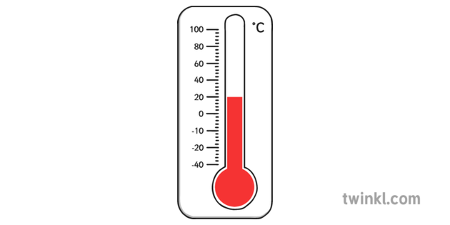


(1) O mercúrio sobe ou desce
Em função da temperatura
Ele não é a temperatura!
É uma medida indireta!
$$ε$$
(2) Eu assumo que o termômetro gera um resultado preciso!

Slide 14


Variável latente
Não observada diretamente
(O sol)
Variáveis observáveis
Indicadores
(Termômetro)
$$ε$$
Elementos que distorcem os resultados
Efeitos causais
Variância ou covariância
$$Termômetro=f(Temperatura;erro)$$

Slide 15
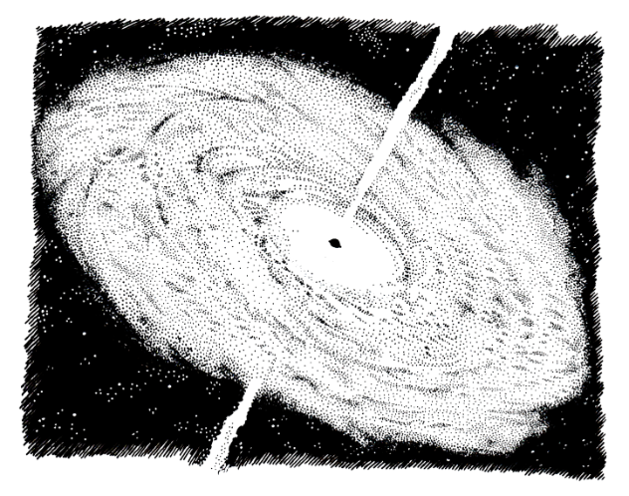

(1) O resultado sobe ou desce
Em função da ansiedade
Ele não é a ansiedade!
É uma medida indireta!
Ansiedade
$$ε$$
(2) Eu assumo que o instrumento gera um resultado preciso!

Slide 16
Vai concordar mais fortemente com “eu sinto dormência ou formigamento”
Uma pessoa mais ansiosa
Vai concordar mais fortemente com “tenho medo do pior acontecer”
Vai concordar mais fortemente com “me sinto aterrorizado”
Causa
Consequências

Slide 17










y1
Variância residual
$ε$1
$$θ11$$
Carga fatorial
$$λ11$$
Variância fatorial
T (true)
η1
y2
$$λ21$$
$ε$2
$$θ21$$
$$ψ11$$
$$λ31$$
y3
$ε$3
$$θ31$$
Causa
Consequências

Slide 18
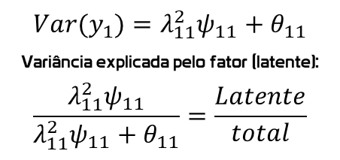



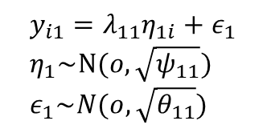







$$y_{i1}=λ_{11}η_{1i}+ε_{1} \\ η_{1}\sim N(o,\sqrt{ψ_{11}}) \\ ε_{1}\sim N(o,\sqrt{θ_{11}})$$
$${Var(y}_{1})=λ_{11}^{2}ψ_{11}+θ_{11}$$
Variância explicada pelo fator (latente): $$\frac{λ_{11}^{2}ψ_{11}}{λ_{11}^{2}ψ_{11}+θ_{11}}=\frac{Latente}{total}$$
y1
Variância residual
$ε$1
$$θ11$$
Carga fatorial
$$λ11$$
Variância fatorial
T (true)
η1
y2
$$λ21$$
$ε$2
$$θ21$$
$$ψ11$$
$$λ31$$
y3
Causa
$ε$3
$$θ31$$
Consequências

Slide 19
$$y_{i1}=λ_{11}η_{1i}+ε_{1} \\ η_{1}\sim N(o,\sqrt{ψ_{11}}) \\ ε_{1}\sim N(o,\sqrt{θ_{11}})$$
$${Var(y}_{1})=λ_{11}^{2}ψ_{11}+θ_{11}$$
Variância explicada pelo fator (latente): $$\frac{λ_{11}^{2}ψ_{11}}{λ_{11}^{2}ψ_{11}+θ_{11}}=\frac{Latente}{total}$$
y1
Variância residual
$ε$1
$$θ11$$
$$λ11$$
T (true)
η1
y2
$$λ21$$
$ε$2
$$θ21$$
$$ψ11$$
$$λ31$$
y3
Causa
$ε$3
$$θ31$$
Diferente do termômetro, eu não tenho uma escala básica aqui
Será necessário identificar a media e a variância da variável latente
Consequências
Consequências

Slide 20

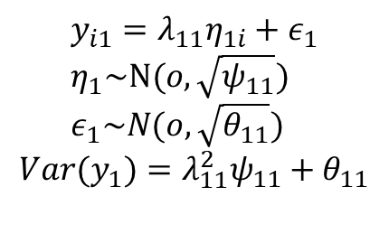
$$y_{i1}=λ_{11}η_{1i}+ε_{1} \\ η_{1}\sim N(o,\sqrt{ψ_{11}}) \\ ε_{1}\sim N(o,\sqrt{θ_{11}})$$
$${Var(y}_{1})=λ_{11}^{2}ψ_{11}+θ_{11}$$
y1
Variância residual
$ε$1
$$θ11$$
1
$$λ11$$
T (true)
η1
y2
$$λ21$$
$ε$2
$$θ21$$
1
$$ψ11$$
$$λ31$$
y3
Será necessário identificar a media e a variância da variável latente
$ε$3
$$θ31$$
É necessário fixar alguns parâmetros
(ou $λ$ para 1 ou $ψ$ para 1)
Vou precisar de uma amostra grande para isso

Slide 21



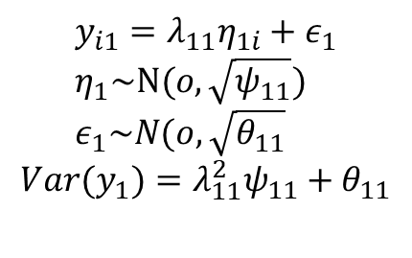







$$y_{i1}=λ_{11}η_{1i}+ε_{1} \\ η_{1}\sim N(o,\sqrt{ψ_{11}}) \\ ε_{1}\sim N(o,\sqrt{θ_{11}}$$
$${Var(y}_{1})=λ_{11}^{2}ψ_{11}+θ_{11}$$
y1
$ε$1
$$θ11$$
1
$$λ11$$
T (true)
η1
y2
Esta variável não
está presente nos dados!
$$λ21$$
$ε$2
$$θ21$$
1
$$ψ11$$
$$λ31$$
y3
Vou estimar a VAC latente
pelo modelo de covariância
observada! [comunalidade]
$ε$3
$$θ31$$
Para identificar o modelo, vou precisar de ao menos 3 variáveis observadas
Essa é a principal ideia do modelo do fator comum!

Slide 22










y1
$ε$1
$$θ11$$
$$λ11$$
T (true)
η1
y2
$$λ21$$
$ε$2
$$θ21$$
$$ψ11$$
$$λ31$$
y3
Após estimar a matriz de var/covar dos itens, se parea com os parâmetros. Se os parâmetros reproduzirem a matriz de var/covar dos itens, os dados foram explicados!
$ε$3
$$θ31$$

Slide 23
Identificação
Após escalonar, será necessário assegurar que os graus de Liberdade não serão negativos!
DF = a – b
a : Número de observações a = p(p+1)/2
b: Número de parâmetros que se deseja estimar (não se conta os parâmetros fixados)

Slide 24









y1
$ε$1
$$θ11$$
1
$$λ11$$
T (true)
η1
y2
$$λ12$$
$ε$2
$$θ12$$
$$ψ11$$
$$λ13$$
y3
$ε$3
$$θ13$$
Quantos parâmetros preciso estimar neste modelo ?

Slide 25
Essa solução (unidimensional) será muito ruidosa

Slide 26
y1
T (true)
η1
y2
y3
T (true)
η2
y4
Estimar a comunalidade
y5
y6
T (true)
η3
y7
y8

Slide 27
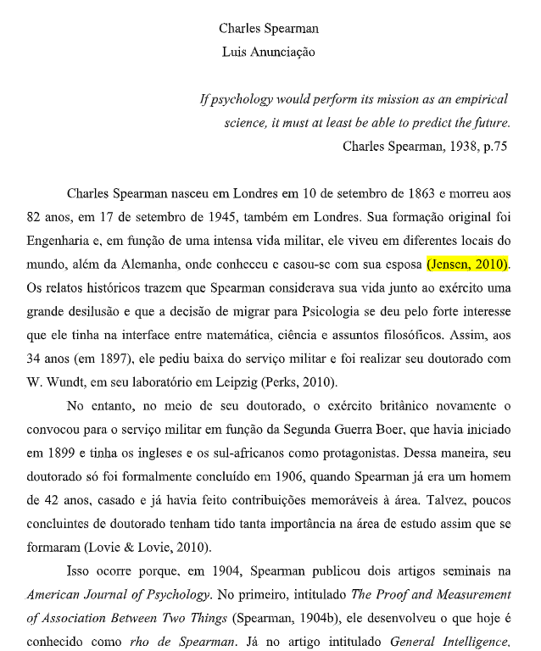
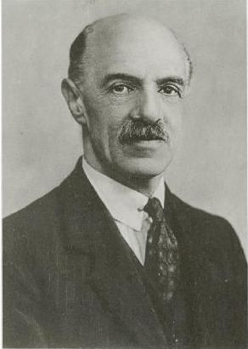
Charles Spearman, 1863 - 1945

Slide 28
Próximo passo

Slide 29
Factor Analysis
y1
y1
y2
y2
η1
η1
y3
y3
y4
y4
η2
η2
y5
y5
y6
y6
Exploratory Factor Analysis
Confirmatory Factor Analysis

Slide 30
Decisões pragmáticas

Slide 31
DADOS
https://osf.io/cv475/

Slide 32
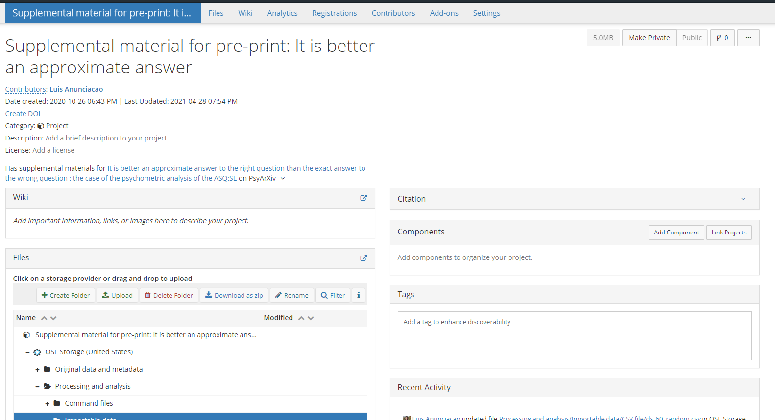

Slide 33
LAB.

Slide 34
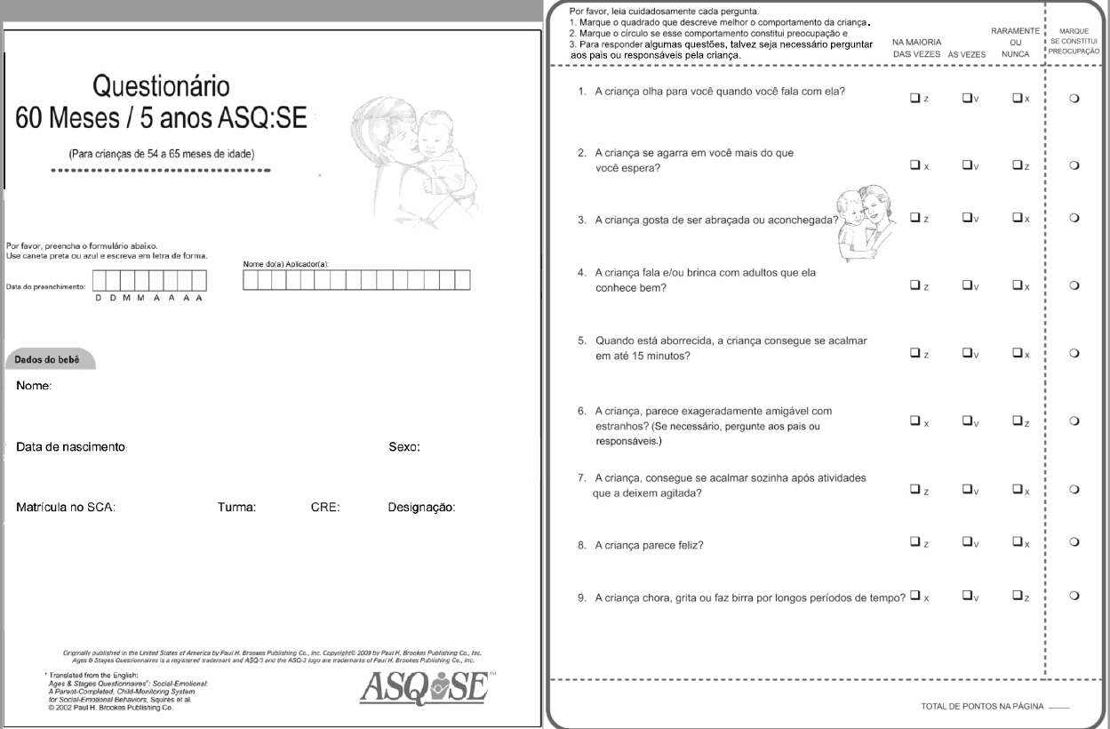

Slide 35
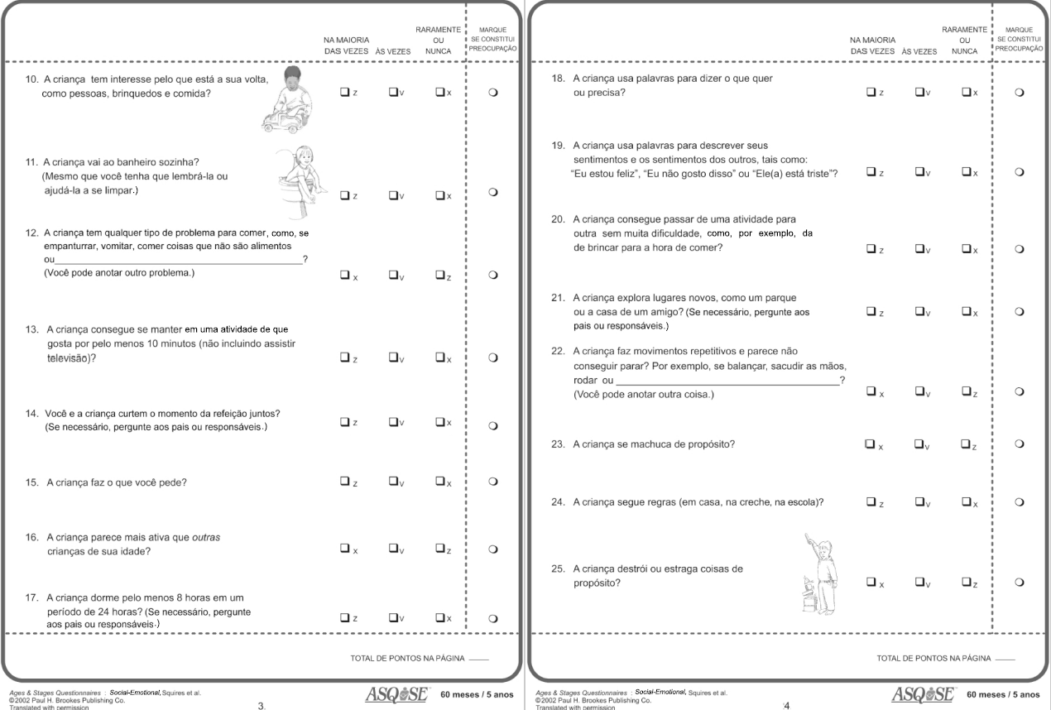

Slide 36
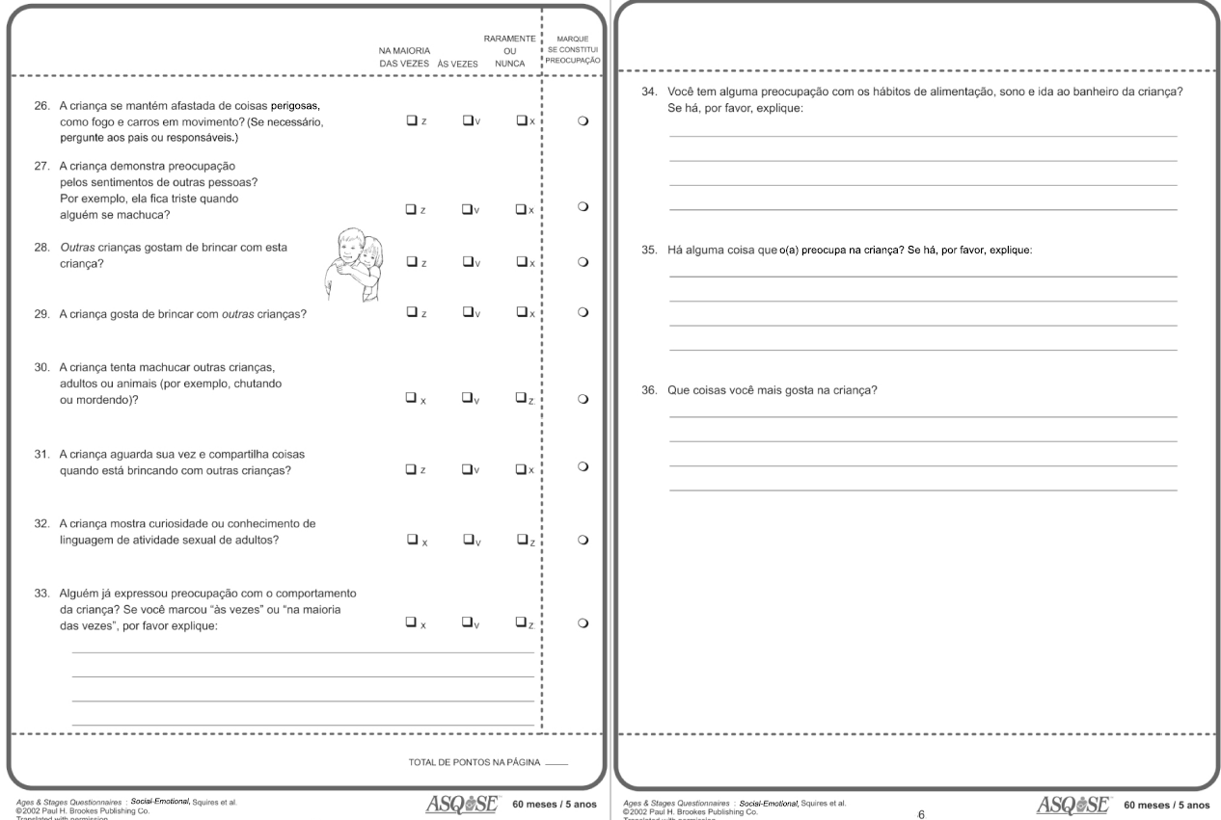

Slide 37
(1) Quais itens?
Quais itens eu devo incluir na minha análise?
Por via de regra, todos os itens de um mesmo instrumento devem ser inseridos

Slide 38
(2) Análise fatorial mesmo?
Apesar da AF ser uma técnica que visa buscar o número e a natureza das variáveis latentes que explicam a variabilidade das variáveis observadas, existem outras técnicas multivariadas com propostas também verossímeis
Em seguida, verificar a viabilidade (KMO e Bartlett)
Apesar de técnicas liberais, KMO > .7, Bartlett (p <0.01)

Slide 39
y1
y1
η1
y2
η1
y2
y3
y3
y4
y4
Factor Analysis
Principal Component
y2
y1
y3
y4
Network Analysis

Slide 40
Características
psicológicas
y1
Nível socioecon.
Qualidade serviço
y1
η1
y2
η1
y2
y3
y3
y4
y4
Factor Analysis
Principal Component
y2
y1
y3
Sintomas em saúde mental
y4
Network Analysis

Slide 41
(3) Escolha do método de extração
Existem diferentes algorithms que visam isso, incluindo a Máxima Verossimilhança (ML), Máxima Verossimilhança Robusta (RML), Mínimos Quadrado Ponderados (WLS), Mínimos Quadrados Não Ponderados (ULS), WLSMV (mínimos quadrados ponderados robusto)
Esta decisão é bastante atrelada a espaços de massa (VAD) ou de densidade (VAC)
Variáveis de escalas likert são mais adequadamente tratadas em espaços discretos

Slide 42
(4) Quantos fatores reter?
Diferentes técnicas são possíveis e a maioria é calcada em autovalores e autovetores
1 2 3 4 5 6 7 8 9 10 11

Slide 43
Gráfico de Escarpa (Sedimentação)
8
7
6
Autovalor
5
4
3
2
1
1 2 3 4 5 6 7 8 9 10 11 12 13
Fator

Slide 44
Gráfico de Escarpa – Regra 1
8
7
6
Autovalor
5
4
3
2
1
1 2 3 4 5 6 7 8 9 10 11 12 13
Fator

Slide 45
Gráfico de Escarpa – Regra 2
8
7
6
Autovalor
Cotovelo
5
4
3
2
1
1 2 3 4 5 6 7 8 9 10 11 12 13
Fator

Slide 46
Gráfico de Escarpa – Regra 3
Simulação 1
8
7
Simulação 2
6
Autovalor
5
4
Simulação 3
3
2
1
1 2 3 4 5 6 7 8 9 10 11 12 13
Fator

Slide 47
Aspectos teóricos – Regra 4
Quando alguém faz um instrumento, existe uma teoria por detrás
O termo teoria apresenta irregularidades entre acadêmicos
Melhor evidência empírica (Best evidence principle)

Slide 48
(4) Qual rotação (para interpretar)
Os resultados estão sempre em um espaço multidimensional (lembre-se que estamos lidando com análise multivariada)
A rotação não vai alterar substancialmente os valores estimados, mas vai permitir uma melhor interpretação dos achados
Isso só vale para soluções com dois ou mais fatores
Permite correlacionar ou forçar ortogonalidade
Cargas fatoriais ≥ 0.3, com pelo menos 3 indicadores por fator

Slide 49
(4) Interpretação
Lembre-se que a rotação irá auxiliar na interpretação
Cargas fatoriais ≥ 0.3, com pelo menos 3 indicadores por fator são necessários para discriminação e identificação
Em EFA, com alguma frequência se utiliza a proporção da variância explicada (apesar de ser pouco informative)

Slide 50
O processo é iterativo!

Slide 51
Teórico
Quais variáveis?
Preliminares
KMO
Bartlett
Escolha do método estatístico para extração
Discreta
Contínua
Overfactoring
(Mais) Data driven
Determinação do número de fatores a reter
Parcimônia
Underfactoring
Teóricas
Analíticas
Kayser (eig>1)
Qual rotação
Elbow
ΔAutovalor
1 fator
Não existe
Análise paralela
2 ou mais
Ortogonal
Oblíqua
Diagnóstico
Ajustes gerais
# itens
λ itens
Comparação de modelos

Slide 52
Dúvidas?

